Slide 1
Филиал ГКУСО «Государственный
архив документов по личному составу Свердловской области» Восточного управленческого округа (г. Ирбит)
«АРХИВНЫЕ
КУРЬЁЗЫ»
2025 год

Slide 2
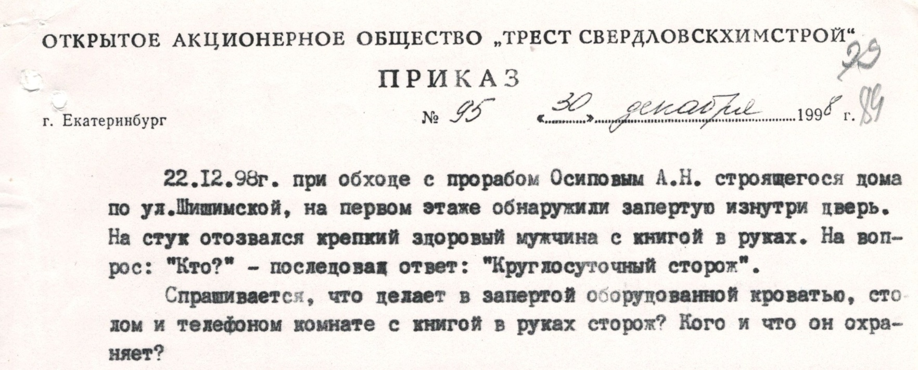
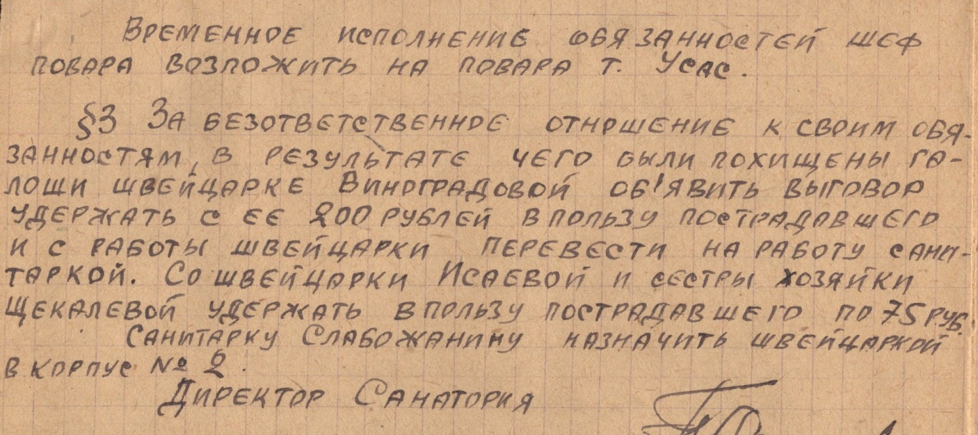
Основание: Филиал ГКУСО «ГАДЛССО» Восточного управленческого округа (г. Артемовский) Ф. 39, Оп. 3-л, Д. 472, Л. 9; Ф. 229, Оп. 3-л, Д. 64, Л. 29.

Slide 3
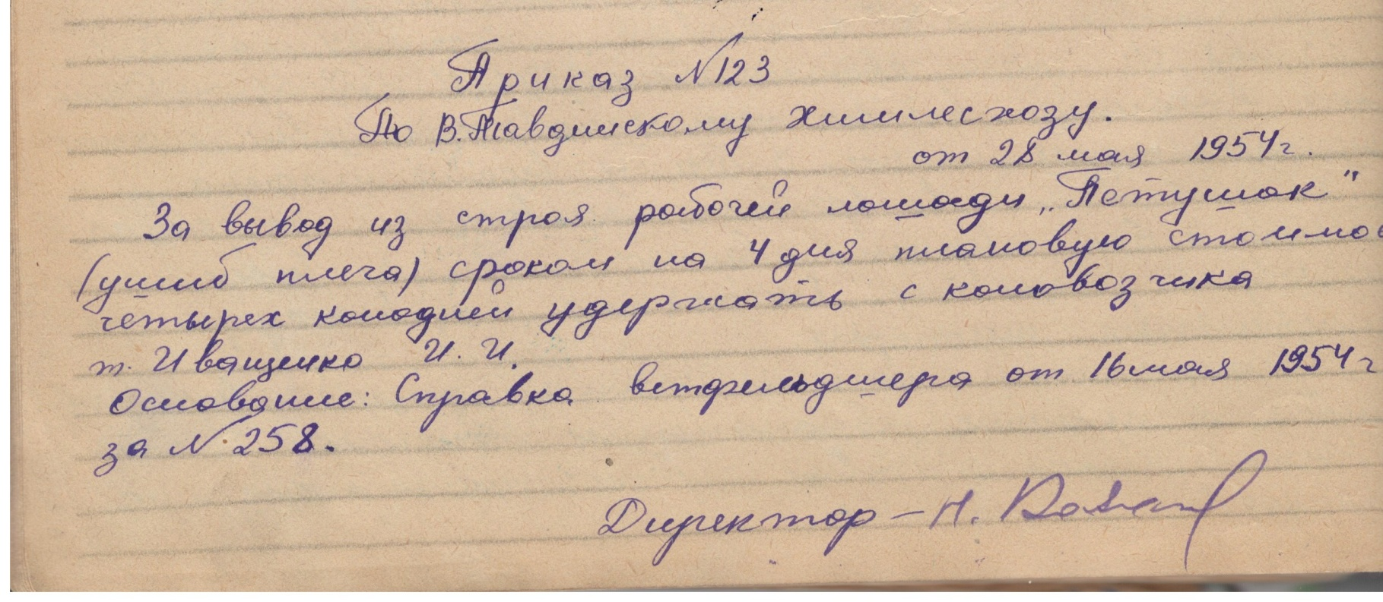
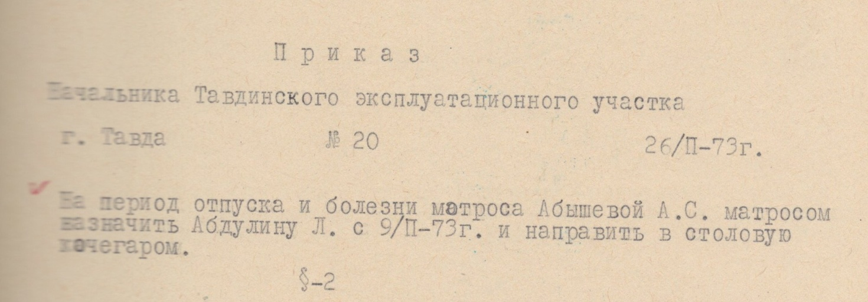
Основание: Филиал ГКУСО «ГАДЛССО» Восточного управленческого округа (г. Ирбит) Ф. 9, Оп. 1-л, Д. 79, Л. 48; Ф. 13, Оп. 1-л, Д. 273, Л. 8.

Slide 4
Основание: Филиал ГКУСО «ГАДЛССО» Восточного управленческого округа (г. Ирбит) Ф. 9, Оп. 1-л, Д. 79, Л. 48; Ф. 13, Оп. 1-л, Д. 273, Л. 8.

Slide 5
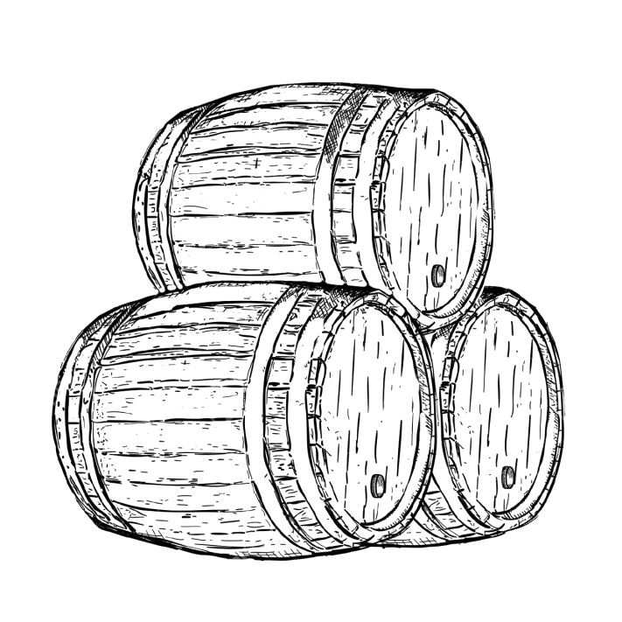
Основание: Филиал ГКУСО «ГАДЛССО» Восточного управленческого округа (г. Кушва) ф. 9, Оп. 1-л, Д. 109, Л. 27

Slide 6
Основание: Филиал ГКУСО «ГАДЛССО» Восточного управленческого округа (г. Карпинск) ф. 4, Оп. 17-л, Д. 43, Л. 39

Slide 7
Основание: ГКУСО «ГАДЛССО»

Slide 8
Основание: ГКУСО «ГАДЛССО»

Slide 9
Основание: ГКУСО «ГАДЛССО»

